Slide 1
Leren door reflecteren Kritische perspectieven op kennisgroei in wetenschap en maatschappij
dr. Berber Hagedoorn
Assistent Professor Media Studies
Rijksuniversiteit Groningen
https://berberhagedoorn.wordpress.com
Yoram Kevin Kunkels, MSc. (Res.)
Onderzoeker UMCG
Faculteit Medische Wetenschappen
http://ykkunkels.com
Notes:
Bron afbeeldingen: Giphy

Slide 2
Wie zijn wij?
Berber Hagedoorn: media- en cultuurwetenschapper, Assistant Professor Media Studies (RUG), gespecialiseerd in schermcultuur, storytelling, en het werken met audiovisuele bronnen en digitale tools voor (media-)onderzoek
Yoram Kunkels: onderzoeker UMCG, richt zich op hartslag- en bewegingsdata van patiënten met een depressieve stoornis, en Meta-science en wetenschapsintegriteit: hoe kunnen onderzoekers de manier waarop zij wetenschap bedrijven verbeteren
Notes:
Bron afbeelding: Giphy

Slide 3
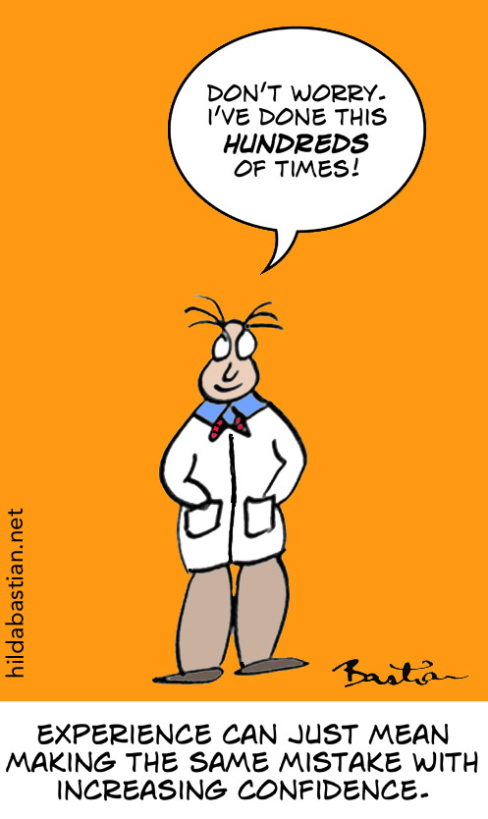
Centrale vraag
Reflecteren we wel kritisch genoeg in de wetenschap en in de maatschappij?
Waarom vinden mensen zelfkritiek moeilijk vandaag de dag?

Slide 4
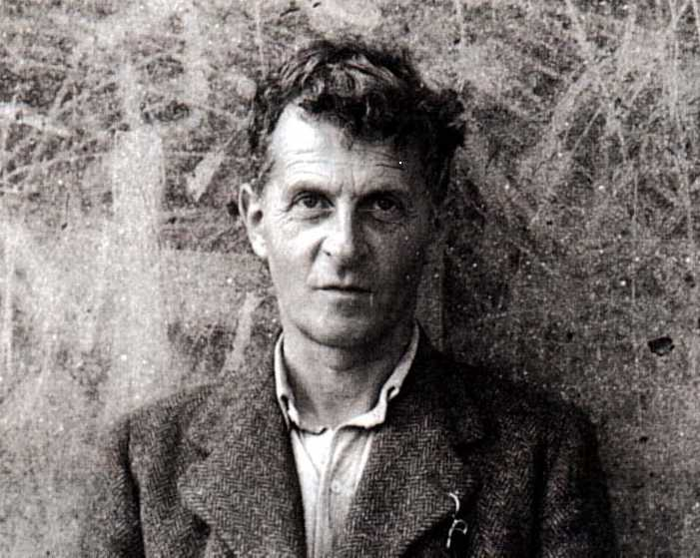
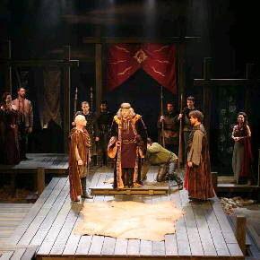
Beschrijven van praktijken onderdeel van waarheidsvinding
"Task of philosophy as that of detecting, even producing, differences"
Pascal Engel (in: Richard Rorty & Pascal Engel, What's The Use of Truth?, 2007)
"I'll teach you differences!"
Ludwig Wittgenstein tegen Hegel (in: Rush Rhees, Recollections of Wittgenstein, 1984, p. 157)
Naar Earl of Kent tegen King Lear (in: William Shakespeare's King Lear, 1605)

Slide 5
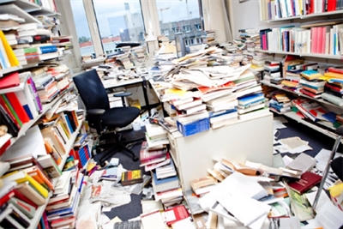
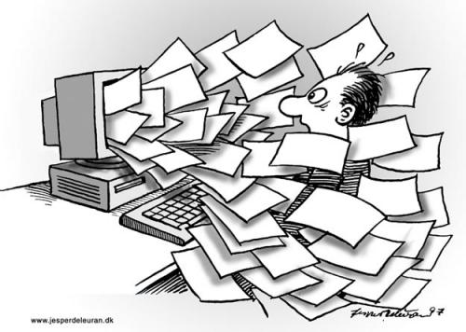
Onze maatschappij vandaag de dag is een 'associatiemaatschappij'
Notes:
'associatiemaatschappij' (o.a. Broersma, Jenkins)

Slide 6
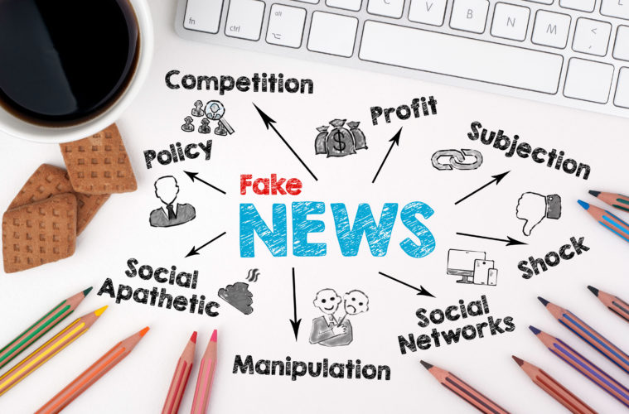
Wat is 'waar'? Welke informatie kan ik vertrouwen? Het lijkt wel of we kritischer moeten zijn dan ooit!

Slide 7
Noodzaak voor kritische (zelf-)reflectie: Wie/wat zijn jouw 'filters'? Wat zijn jouw informatie 'bubbles'?
"Filter Bubbles and Echo Chambers"
https://www.youtube.com/watch?v=Zk1o2BpC79g
We zijn meer zelfreflexief, maar zijn we ook kritisch?!
Notes:
Bron afbeelding: "Filter Bubbles and Echo Chambers" https://www.youtube.com/watch?v=Zk1o2BpC79g

Slide 8
Voorbeeld 1: studie naar gebruik digitale media archieven door onderzoekers: onderzoekers zijn verhalenvertellers
Gebruik digitale media archieven en search tools tijdens onderzoek door geesteswetenschappers én media professionals (bijv. televisiemakers)
Waarop gebaseerd? O.a. preselectie van bronnen (door bijv. curatoren) in digitale databases; 'affordances' van search tools?
Wat is de rol van onderzoekers hun eerdere (onder)zoekvaardigheden en eigen interesses?
Verschillende methodes en zoekculturen, worden niet voldoende transparant gemaakt
In: Hagedoorn & Sauer (2019), binnenkort in VIEW viewjournal.eu

Slide 9
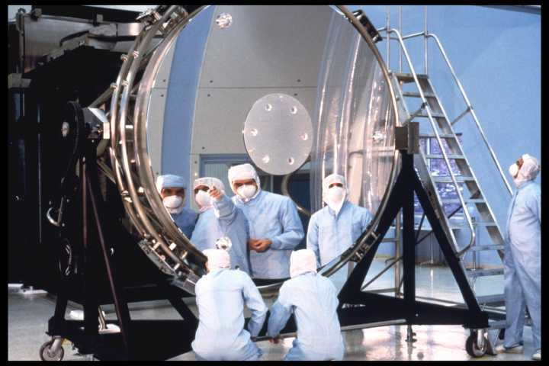
Kritische reflectie in de wetenschap?
Wetenschap als laatste bastion van de waarheid?
Maar reflecteren wetenschappers wel kritisch genoeg op zichzelf?

Slide 10
Bouwen op de schouders van reuzen…

Slide 11
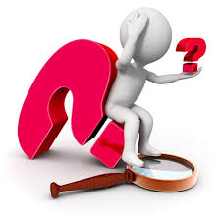
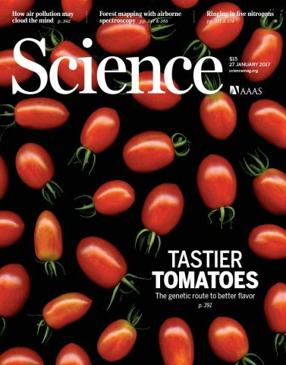
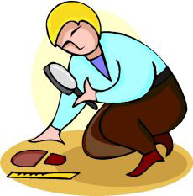
…of bouwen op de schouders van kneuzen?

Slide 12
Kritische reflectie in de wetenschap?
Kunnen we alles dat in de literatuur staat vertrouwen?
En wordt dit wel gecontroleerd?

Slide 13
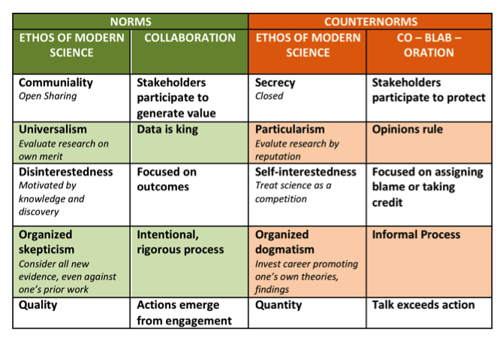
Uitgangspunten in de wetenschap
Mertoniaanse Normen ^{[1]}
Gemeenschappelijkheid: Gezamenlijk eigendom van wetenschappelijke kennis en goederen (intellectueel eigendom), en promoot samenwerking.
Universalisme: De kracht van wetenschappelijk bewijs is onafhankelijk van wie het zegt.
Ongeïnteresseerdheid: Wetenschappelijke instellingen werken om de gezamenlijke wetenschappelijke onderneming te verbeteren, niet voor het persoonlijk gewin van individuen.
Georganiseerd scepticisme: Wetenschappelijke claims moeten aan kritisch onderzoek worden blootgesteld voordat ze geaccepteerd worden: zowel in methodologie als institutionele gedragscodes.
[1] Robert K Merton, "The Normative Structure of Science", (1973) [1942]

Slide 14
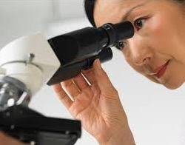
Hoe werkt wetenschap?
Georganiseerd scepticisme: wetenschappelijke claims moeten aan kritisch onderzoek worden blootgesteld voordat ze geaccepteerd worden: zowel in methodologie als institutionele gedragscodes.
Gebeurd niet altijd en nog te weinig!
Checken van andermans resultaten wordt niet beloond
Daarom belang van initiatieven zoals NWO Replicatie Studies
Maar maakt dit uit?

Slide 15
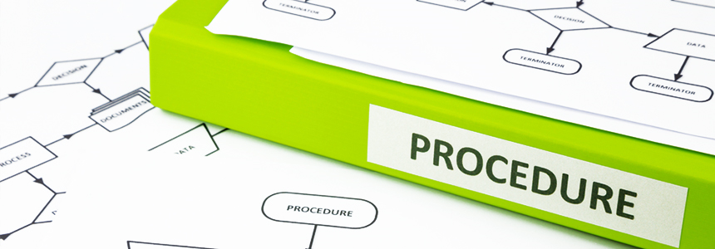
Voorbeeld 2: studie naar gedrag van wetenschappers
1 depressieve patiënt, 1 onderzoeksvraag, 12 onderzoeksteams.
Teams kiezen zelf de beste analytische methode om de volgende vraag te beantwoorden:
"Welke symptomen zou je adviseren aan de behandelaar om de therapie op te richten?"
Notes:
“After registration, research teams were sent the data in a comma-separated values (CSV) file, and decided their own analytical approach to best test the research question: what symptom(s) would you advise the treating clinician to target subsequent treatment on, based on a person-centered analysis of this particular patient’s EMA data? Each research team analyzed the data independently of the other teams. Then, teams submitted to the coordinators a structured summary of their analytical approach including information about data transformations, exclusions, covariates, the statistical technique used, the software used, and the results (see link for the full list of analytical approaches). Then, the project team reran the submitted code, extensive e-mail contact to verify details. ”

Slide 16
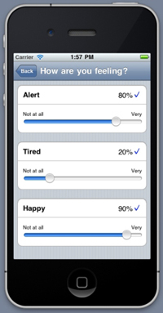
Studie naar gedrag van wetenschappers
Patiënt vulde dagelijks dagboekjes in op de telefoon met vragen over hoe erg de depressieve symptomen op dat moment waren.
In: Time to get personal? The impact of researchers' choices on the selection of treatment targets using the experience sampling methodology. 10.31234/osf.io/c8vp7
https://www.researchgate.net/profile/Yoram_Kunkels

Slide 17
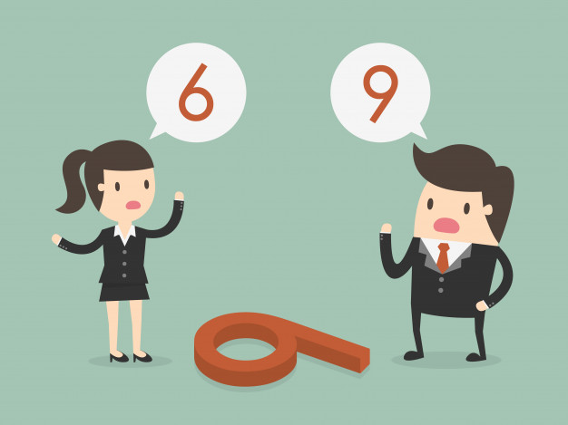
Studie naar gedrag van wetenschappers
Uitkomst: 12 verschillende onderzoeksteams, 12 verschillende adviezen aan de behandelaar.
Notes:
"In this study, we will use a crowdsourcing data analysis strategy, in which several research teams from around the world are invited to simultaneously investigate the same clinically relevant research question for one single dataset: What symptom(s) would you advise the treating clinician to target subsequent treatment on, based on a person-centered analysis of this particular patient's EMA data?
This project will answer two questions:
How much do researchers vary in their analytical approach towards individual time series data?
To what degree do outcomes vary based on analytical choices?
In addition, we want to evaluate how much researchers value the outcomes of their person-centered analyses for use in clinical practice. Do they believe it is time to apply person-centered EMA analyses in clinical practice?"

Slide 18
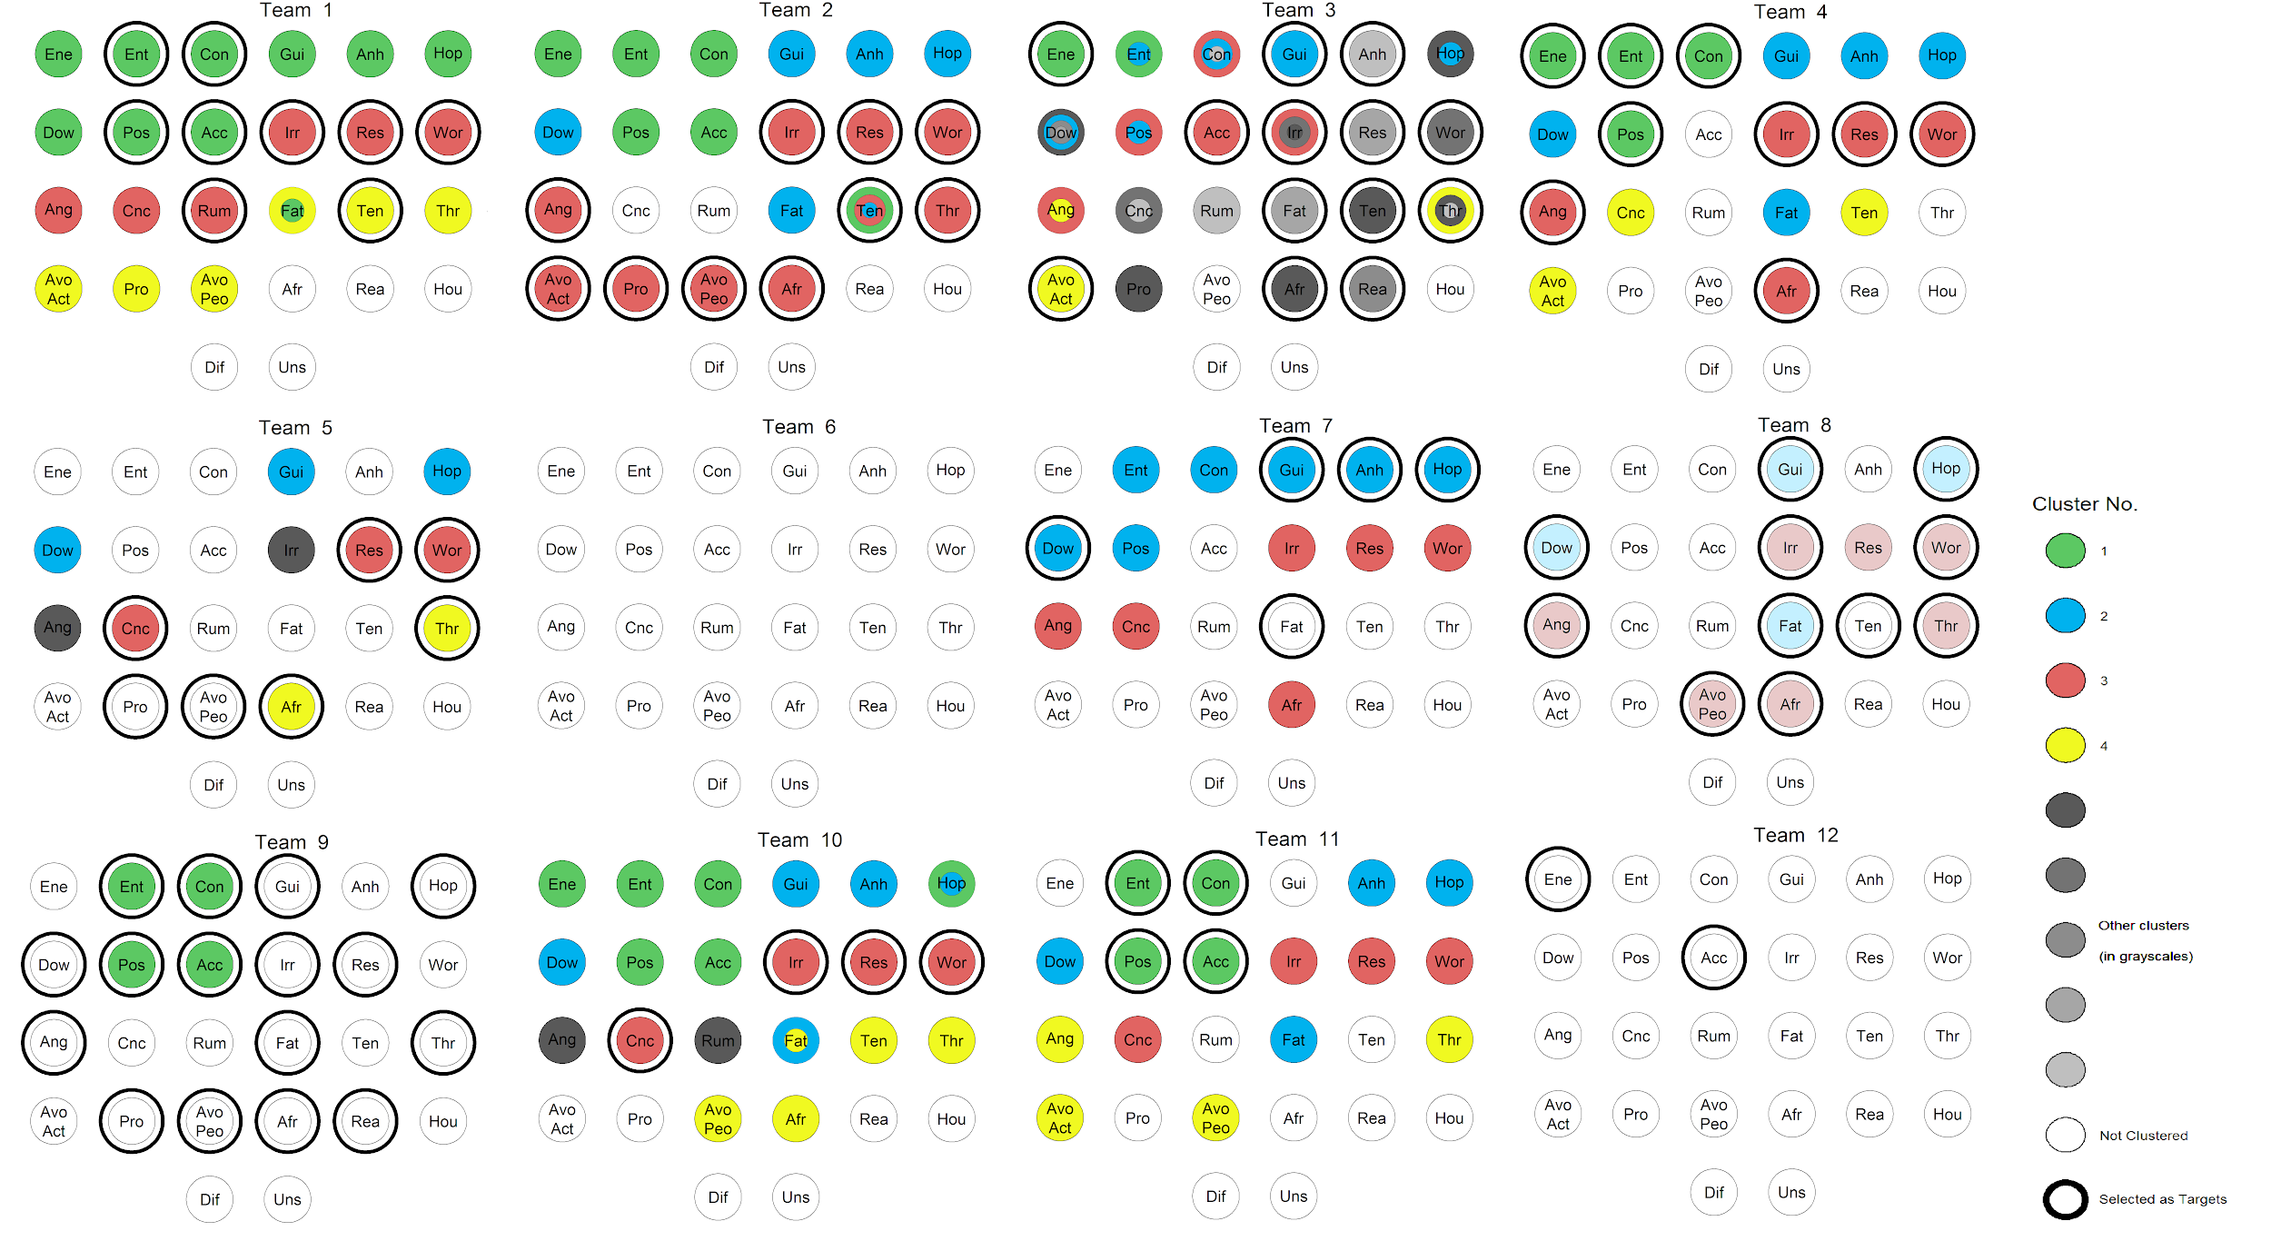
In: Time to get personal? The impact of researchers' choices on the selection of treatment targets using the experience sampling methodology. 10.31234/osf.io/c8vp7
https://www.researchgate.net/profile/Yoram_Kunkels

Slide 19
Studie naar gedrag van wetenschappers
Geen echte fouten!
Elke analyse-strategie is verdedigbaar.
Redenen voor verschillen:
Veel keuzepunten tijdens analyse, die net verschil in uitkomsten kunnen maken.
Niet transparant genoeg om te kunnen leren van deze keuzepunten.

Slide 20
Kritische reflectie in de wetenschap?
Wetenschap als laatste bastion van de waarheid?
Nee, wetenschappers weten het soms ook niet, of zijn het met elkaar oneens.
Maar reflecteren wetenschappers wel kritisch genoeg?
Ze willen / proberen het wel, maar worden ook tegengewerkt door bestaande instituties en normen.

Slide 21
Take-home boodschap
Wees en blijf kritisch, ongeacht wie het zegt; autoriteit van bijv. wetenschapper of ouder zijn zegt niets over capaciteit tot waarheidsvinding.
Geloof niet blindelings in je eigen ideeën; je zou het ook fout kunnen hebben. Het kost moeite om je wereldbeeld aan te passen.
Reflecteer op en wees transparant in eventuele (pre-)selectie of bias, van de onderzoeker zelf én van ingezette mediaplatformen, databases, tools (interactie, ‘affordances’)

Slide 22
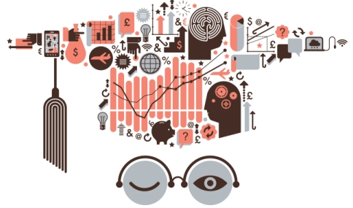
Tijd voor vragen/discussie ☺
dr. Berber Hagedoorn
Assistent Professor Media Studies,
Rijksuniversiteit Groningen
https://berberhagedoorn.wordpress.com
Yoram Kevin Kunkels, MSc. (Res.)
Onderzoeker UMCG/Faculteit Medische Wetenschappen
http://ykkunkels.com
Notes:
Bron afbeelding: Giphy

Slide 23
Dank voor uw aandacht!
dr. Berber Hagedoorn
Assistent Professor Media Studies,
Rijksuniversiteit Groningen
https://berberhagedoorn.wordpress.com
Yoram Kevin Kunkels, MSc. (Res.)
Onderzoeker UMCG/Faculteit Medische Wetenschappen
http://ykkunkels.com
Notes:
Bron afbeelding: Giphy

